Slide 1

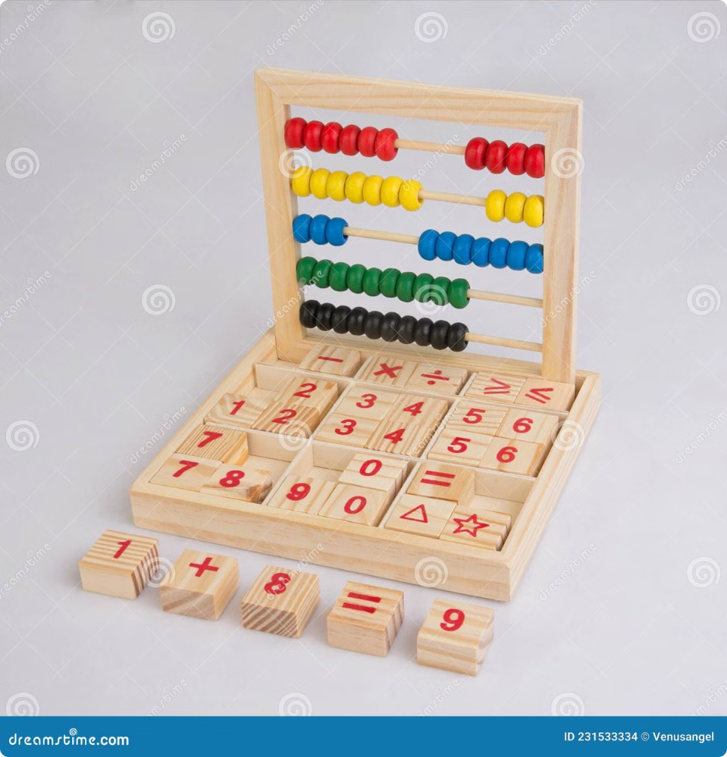
Mengenal Angka dan Bilangan
Angka dan bilangan adalah bagian penting dari matematika. Angka adalah simbol yang digunakan untuk mewakili nilai, sedangkan bilangan adalah konsep yang menyatakan jumlah atau kuantitas.
Dr. Mutiawati, S.Pd., M.Pd
MA

Slide 2

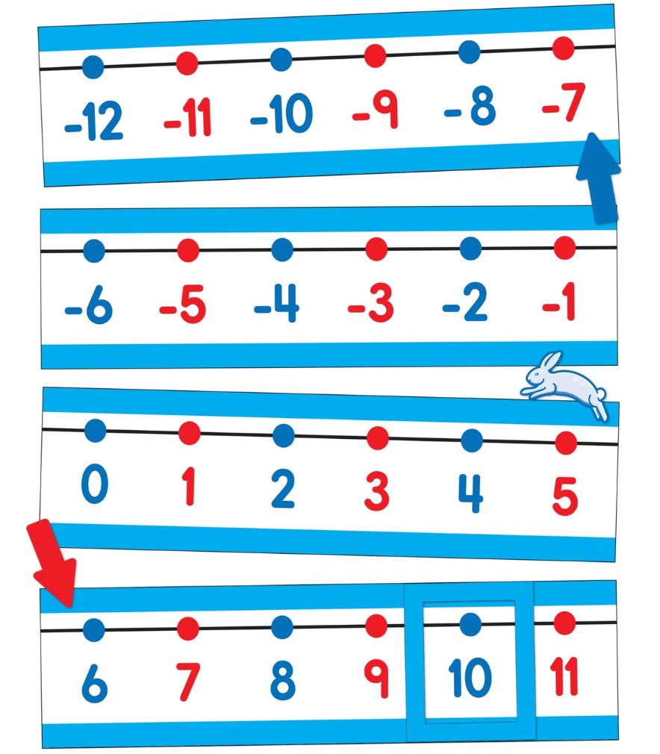
Sistem Bilangan
Sistem bilangan adalah cara untuk menyusun angka-angka untuk mewakili nilai yang berbeda.
1
Sistem Bilangan Desimal
Sistem yang kita gunakan sehari-hari, menggunakan sepuluh angka (0-9).
2
Sistem Bilangan Biner
Sistem yang digunakan oleh komputer, hanya menggunakan dua angka (0 dan 1).
3
Sistem Bilangan Romawi
Sistem yang menggunakan huruf untuk mewakili angka, seperti I, V, X, L, C, D, dan M.

Slide 3

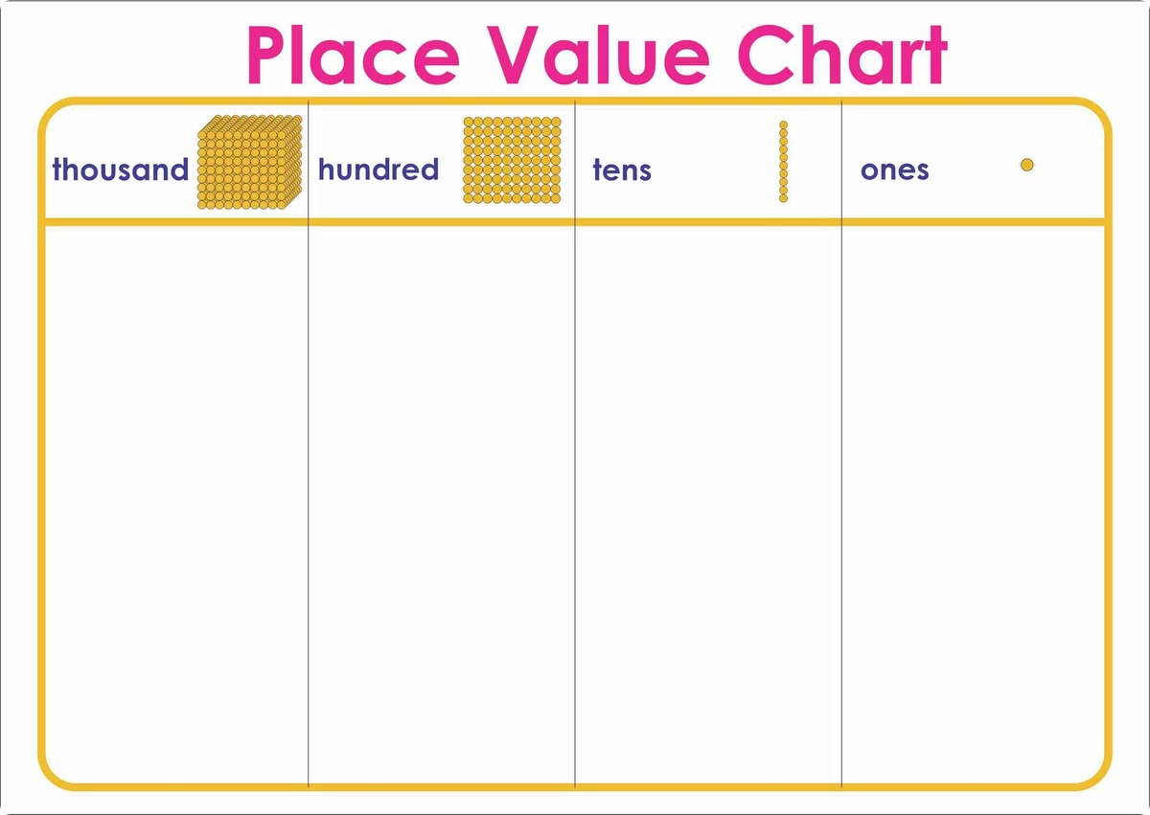
Nilai Tempat
Nilai tempat menunjukkan nilai setiap digit dalam sebuah bilangan.
Satuan
Puluhan
Ratusan
1
10
100

Slide 4

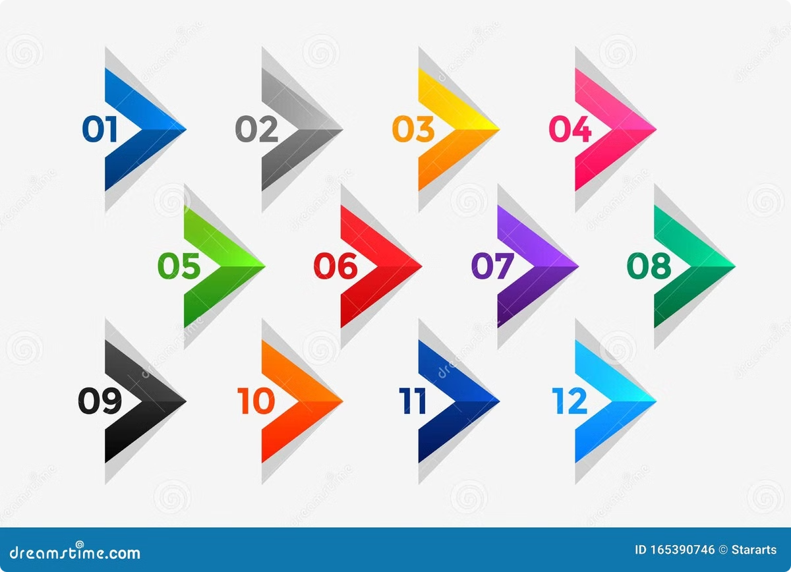
Bilangan Asli
Bilangan asli adalah angka-angka bulat positif yang dimulai dari 1.
1
Urutan
Bilangan asli memiliki urutan, dimulai dari 1, 2, 3, dan seterusnya.
2
Tak Terbatas
Bilangan asli tidak terbatas, selalu ada bilangan asli berikutnya.
3
Penggunaan
Bilangan asli digunakan untuk menghitung, mengurutkan, dan membandingkan.

Slide 5

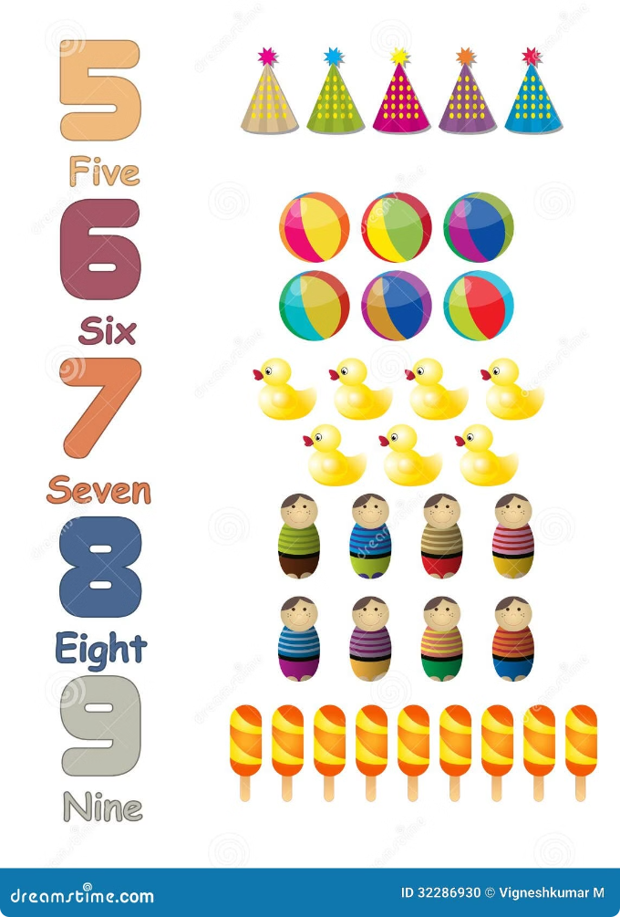
Bilangan Cacah
Bilangan cacah adalah bilangan asli yang ditambah dengan angka 0.
Bilangan Nol
Nol adalah bilangan yang menyatakan tidak ada sesuatu.
Urutan
Bilangan cacah juga memiliki urutan, dimulai dari 0, 1, 2, dan seterusnya.
Penggunaan
Bilangan cacah digunakan untuk menghitung, mengurutkan, dan membandingkan seperti bilangan asli.

Slide 6







Bilangan Bulat
Bilangan bulat adalah semua bilangan asli, bilangan nol, dan bilangan negatif.
-3
Negatif tiga
-2
Negatif dua
-1
Negatif satu
0
Nol
1
Satu
2
Dua
3
Tiga

Slide 7
Bilangan Pecahan
Bilangan pecahan adalah bilangan yang menunjukkan bagian dari keseluruhan.
Pembilang
Penyebut
Contoh
Menunjukkan berapa banyak bagian yang diambil.
Menunjukkan berapa banyak bagian keseluruhan.
1/2 menunjukkan satu bagian dari dua bagian keseluruhan.

Slide 8

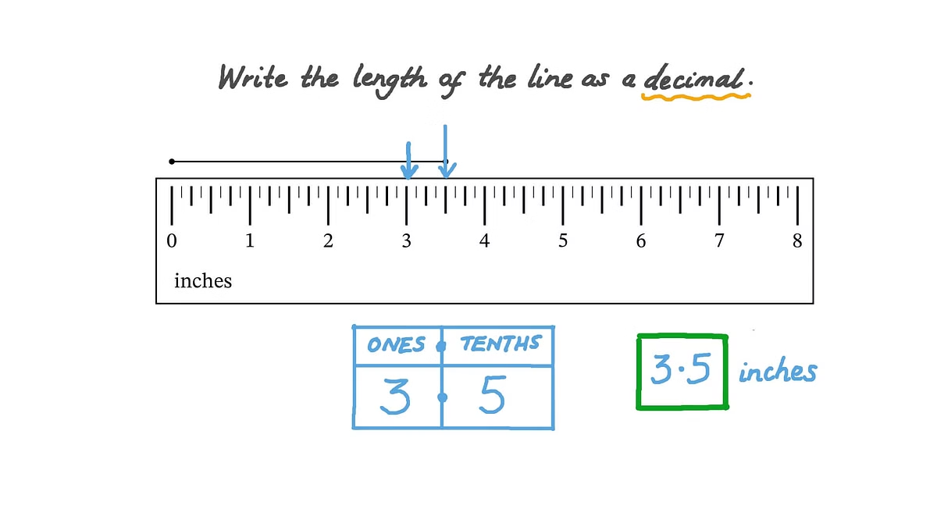


Bilangan Desimal
Bilangan desimal adalah bilangan yang menggunakan tanda koma untuk memisahkan bagian bulat dan bagian pecahan.
Contoh
1,5 adalah bilangan desimal yang menunjukkan satu dan setengah.
Penggunaan
Bilangan desimal sering digunakan dalam pengukuran dan perhitungan.

Slide 9


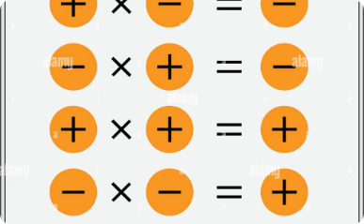

Lambang Matematika
Lambang matematika digunakan untuk mewakili operasi dan hubungan dalam persamaan dan rumus.
Penjumlahan
Pengurangan
Perkalian
Pembagian
Menunjukkan operasi penjumlahan.
Menunjukkan operasi pengurangan.
Menunjukkan operasi perkalian.
Menunjukkan operasi pembagian.

